Slide 1
Самостоятельная
работа

Slide 2
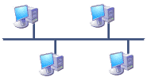
Нужно смонтировать сеть при условии, что имеется 5 компьютеров (1 у директора, 4 в смежном кабинете), директор хочет иметь возможность получать по сети отчёты, а также следить по сети за каждым рабочим местом и устанавливать право доступа на выход в Интернет. Какую топологию сети Вы выберете и почему? Какое сетевое оборудование и кабели Вам понадобятся?
Чем отличаются маршрутизатор и концентратор?
Какую сеть вы порекомендуете смонтировать в фирме, занимающей помещение размером 10 х 25 м (количество компьютеров 30 шт) на условиях временной краткосрочной аренды?
Какой кабель необходим провайдеру при подключению к интернету жильцов многоквартирного дома на участке 2 км между домами и на участке между квартирами? Какой тип сети (по количеству компьютеров в ней) будет внутри жилого дома?
Какое сетевое оборудование потребуется вам для монтажа такой сети
в трёх смежных кабинетах техникума? Как называется такая топология сети?

Slide 3
Адресация в сети Интернет.

Slide 4
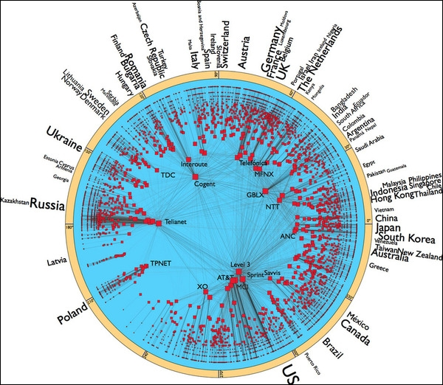
Интернет — всемирная система объединённых компьютерных сетей, построенная на использовании протокола IP и маршрутизации пакетов данных.
Передача данных одним сплошным потоком может привести к их потере или искажению. Поэтому они разделяются на блоки (пакеты) информации строго определенной длины. Каждый такой блок сопро­вождается служебной информацией, включая опознавательные знаки его начала и конца. Протоколы передачи содержат механизм распознавания начала и конца блока. Они управляют потоками дан­ных, распределяют их, выстраивают в очереди. На другом конце при­емник информации должен работать по тем же правилам (протоко­лам). Только тогда компьютеры поймут, что передают друг другу.

Slide 5
Сетево́й протоко́л — набор правил и действий, позволяющий осуществлять соединение и обмен данными между двумя и более включёнными в сеть устройствами.
TCP/IP — набор протоколов передачи данных, получивший название от двух принадлежащих ему протоколов: TCP (англ. Transmission Control Protocol) и IP (англ. Internet Protocol)
Наиболее известные протоколы, используемые в сети Интернет:
HTTP (Hyper Text Transfer Protocol) — это протокол передачи гипертекста. Протокол HTTP используется при пересылке Web-страниц с одного компьютера на другой.
FTP (File Transfer Protocol) — это протокол передачи файлов со специального файлового сервера на компьютер пользователя.
POP (Post Office Protocol) — это стандартный протокол почтового соединения. Серверы POP обрабатывают входящую почту, а протокол POP предназначен для обработки запросов на получение почты от клиентских почтовых программ.
SMTP (Simple Mail Transfer Protocol) — протокол, который задает набор правил для передачи почты. Сервер SMTP возвращает либо подтверждение о приеме, либо сообщение об ошибке, либо запрашивает дополнительную информацию.
telnet — это протокол удаленного доступа. TELNET дает возможность абоненту работать на любой ЭВМ сети Интернет, как на своей собственной, то есть запускать программы, менять режим работы и так далее. На практике возможности лимитируются тем уровнем доступа, который задан администратором удаленной машины.

Slide 6
Одной из проблем, которую нужно учитывать при объединении трех и более компьютеров, является проблема их адресации. К адресу узла сети и схеме его назначения можно предъявить несколько требований:
Адрес должен уникально идентифицировать компьютер в сети любого масштаба.
Схема назначения адресов должна сводить к минимуму ручной труд администратора и вероятность дублирования адресов.
Адрес должен иметь иерархическую структуру, удобную для построения больших сетей.
Адрес должен быть удобен для пользователей сети, а это значит, что он должен иметь символьное представление например, Servers или www.cisco.com.
Адрес должен иметь по возможности компактное представление, чтобы не перегружать память коммуникационной аппаратуры - сетевых адаптеров, маршрутизаторов и т. п
Адресация в компьютерной сети:
Адресация сетевой карты (MAC-адрес) – задаётся изготовителем, уникален для каждой сетевой карты; между собой компьютеры обращаются именно по MAC-адресу.
IP-адрес – назначает администратор или сервер
Имя компьютера – даётся при установке ОС или настройке.
Проблемой установления соответствия между адресами различных типов занимается служба разрешения имен.

Slide 7
С точки зрения протокола IP, сеть рассматривается как логическая совокупность взаимосвязанных объектов, каждый из которых представлен уникальным IP-адресом, называемых узлами (IP-узлами) или хостами (host). Под хостом понимается любое устройство, использующее протокол TCP/IP для общения с другим оборудованием. Это может быть не только компьютер, но и маршрутизатор, концентратор и т.п. Все эти устройства, подключенные в сеть, обязаны иметь свой уникальный IP - адрес.
IP-адрес
Статический
Динамический
IP-адрес называют статическим (постоянным, неизменяемым), если он назначается пользователем в настройках устройства, либо если назначается автоматически при подключении устройства к сети и не может быть присвоен другому устройству.
IP-адрес называют динамическим (непостоянным, изменяемым), если он назначается автоматически при подключении устройства к сети и используется в течение ограниченного промежутка времени, указанного в сервисе назначавшего IP-адрес

Slide 8
IP-адрес имеет длину 4 байта и обычно записывается в виде четырех чисел, представляющих значения каждого байта в десятичной форме, и разделенных точками, например:
128.10.2.30 - традиционная десятичная форма представления адреса,
10000000 00001010 00000010 00011110 - двоичная форма представления этого же адреса.
Адрес состоит из двух логических частей - номера сети и номера узла в сети.
В таблице приведены диапазоны номеров сетей, соответствующих каждому классу сетей.
Класс | Наименьший адрес | Наибольший адрес | Номер сети | Количество компьютеров в сети | Возможное количество сетей
A | 0.1.0.0 | 126.0.0.0 | 1 байт | 2¹⁶ - 2²⁴ | 126, глобальные
B | 128.0.0.0 | 191.255.0.0 | 2 байта | 2⁸ - 2¹⁶ | 16 834, региональные
C | 192.0.1.0. | 223.255.255.0 | 3 байта | Не больше 2⁸ | 2 097 151, локальные
D | 224.0.0.0 | 239.255.255.255 |  | Групповой адрес
E | 240.0.0.0 | 247.255.255.255 |  | Зарезервирован

Slide 9
Пример 1
195.34.32.11
Сервер компании находится к сети класса С, адрес которой 195.34.32, а адрес компьютера в сети 11.
195.85.102.14
Пример 2
195-я подсеть сети Интернет
14-й компьютер в 102 подсети
85-я подсеть 195 подсети
102-я подсеть 85 подсети

Slide 10
Протокол IP предполагает наличие адресов, которые трактуются особым образом. К ним относятся следующие:
1. Адреса, значение первого байта которых равно 127. Пакеты, направленные по такому адресу, реально не передаются в сеть, а обрабатываются программным обеспечением узла-отправителя. Таким образом, узел может направить данные самому себе. Этот подход очень удобен для тестирования сетевого программного обеспечения в условиях, когда нет возможности подключиться к сети.
2. Адрес 255.255.255.255. Пакет, в назначении которого стоит адрес 255.255.255.255, должен рассылаться всем узлам сети, в которой находится источник. Такой вид рассылки называется ограниченным широковещанием.
В двоичной форме этот адрес имеет вид 11111111 11111111 11111111 11111111. 3. Адрес 0.0.0.0. Он используется в служебных целях и трактуется как адрес того узла, который сгенерировал пакет.
Двоичное представление этого адреса 00000000 00000000 00000000 00000000

Slide 11
Схема разделения IP-адреса на номер сети и номер узла, основанная на понятии класса адреса, является достаточно грубой, поскольку предполагает всего 3 варианта (классы A, B и C) распределения разрядов адреса под соответствующие номера.
Для более гибкого определения границ между разрядами номеров сети и узла внутри IP-адреса используются так называемые маски подсети.
Маска подсети – это 4-байтовое число специального вида, которое используется совместно с IP-адресом. "Специальный вид" маски подсети заключается в следующем: двоичные разряды маски, соответствующие разрядам IP-адреса, отведенным под номер сети, содержат единицы, а в разрядах, соответствующих разрядам номера узла – нули.
Для стандартного деления IP-адресов на номер сети и номер узла, определенного классами A, B и C маски подсети имеют вид:
Класс | Двоичная форма | Десятичная форма
A | 11111111 00000000 00000000 00000000 | 255.0.0.0
В | 11111111 11111111 00000000 00000000 | 255.255.0.0
С | 11111111 11111111 11111111 00000000 | 255.255.255.0
Разбиение одной большой сети на несколько маленьких подсетей позволяет упростить маршрутизацию.
Маршрутизация — процесс определения маршрута следования информации в сетях связи.

Slide 12
Сколько различных адресов может быть закодировано c помощью IP – адреса?
1)4000000
2)4*2^30
3)1024000
4) 2^31

Slide 13
Определите, какой IP правильный:
1) 2.2.2.2
2) 192.168.257
3) 22.22.22.22
4) Все правильные

Slide 14
Определите, какой IP неправильный:
224.0.0.2
11.12.22.32
172.16.24.264
Все правильные

Slide 15
IP-адреса, уникальным образом идентифицирующие узлы сети, не удобны для запоминания пользователем.
Для решения этой проблемы была разработана система доменных имен (Domain Name System, DNS), позволяющая присваивать узлам сети буквенные имена, по которым можно определить принадлежность или функциональное назначение узла.
Например, узел, на котором работает Web-сервер, часто именуют "www".
DNS предполагает, что узлы по какому-либо признаку, например, по принадлежности к той или иной организации или региону, могут объединяться в логические группы называемые доменами. Домены также как и узлы имеют имена. Домены могут входить в более крупные домены т.д.
Доменная система имен имеет иерархическую структуру: домены верхнего уровня - домены второго уровня и так далее. Домены верхнего уровня бывают двух типов:
географические (двухбуквенные - каждой стране свой код) административные (трехбуквенные).
Полное доменное имя состоит из непосредственного имени домена и далее имён всех доменов, в которые он входит, разделённых точками.
Например, полное имя "ru.wikipedia.org" обозначает домен третьего уровня "ru", который входит в домен второго уровня ".wikipedia", который входит в домен верхнего уровня ".org", который входит в безымянный корневой домен ". ". В обыденной речи под доменным именем нередко понимают именно полное доменное имя.
Доме́нная зона — совокупность доменных имён определённого уровня, входящих в конкретный домен.
Для преобразования доменного имени в IP-адрес и наоборот служит система DNS.

Slide 16
at - Австрия
au - Австралия
ca - Канада
ch - Швейцария
de - Германия
dk - Дания
es - Испания
fi - Финляндия
fr - Франция
it - Италия
jp – Япония
nl - Нидерланды
no - Норвегия
nz - Новая Зеландия
ru – Россия
se - Швеция
uk – Украина
za - Южная Африка
Домены верхнего уровня
gov-правительственное учреждение или организация
mil - военное учреждение
com - коммерческая организация
net - сетевая организация
edu - образование

Slide 17
Принцип работы DNS:
1
http://www.myhost.mydomain.spb.ru
4
3
2
Искать нужный компьютер в Интернете пользовательским машинам помогают DNS-серверы - программы, которые при обращении к ним выискивают нужный IP-адрес по введенному URL.

Slide 18
У каждого Web-документа в Интернете есть свой уникальный адрес — он называется унифицированным указателем ресурса URL (Uniformed Resource Locator) или URL-адресом.
Обратившись по этому адресу, можно получить хранящийся там документ.
URL-адрес документа состоит из трех частей и, в отличие от доменных имен, читается слева направо. В первой части указано имя прикладного протокола, по которому осуществляется доступ к данному ресурсу. Для службы World Wide Web это протокол передачи гипертекста HTTP (HyperText Transfer Protocol). У других служб — другие протоколы. Имя протокола отделяется от остальных частей адреса двоеточием и двумя косыми чертами.
Второй элемент— доменное имя компьютера, на котором хранится данный документ. Со структурой доменного имени мы уже знакомы — его элементы разделяются точками. После доменного имени ставится косая черта.
Последний элемент адреса — путь доступа к файлу, содержащему Web-документ, на указанном компьютере.
Пример
Строка вызова размещенной по адресу web-страницы будет выглядеть как http://www.myhost.mydomain.spb.ru, где http обозначает протокол передачи гипертекстового документа (Hyper TextTransfer Protocol), a www (World Wide Web - Всемирная паутина) - есть указание на то, что передаваемые данные являются стандартным сервисом Интернета, то есть web-страницами. В некоторых случаях элемент www в записи URL можно опустить. Далее идёт полное доменное имя.

Slide 19
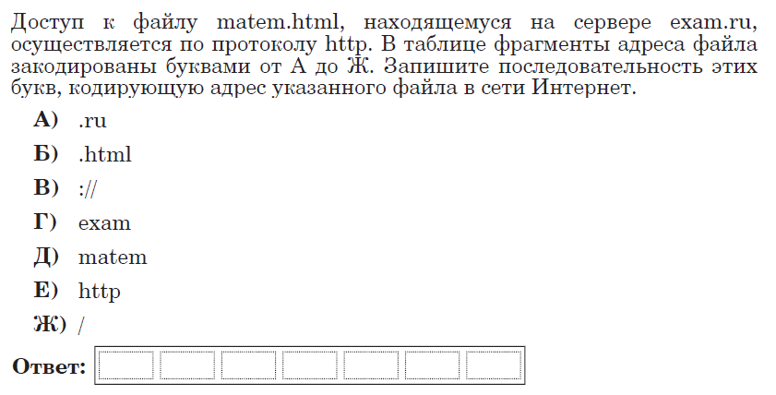
№1. Восстановите из отдельных частей URL

Slide 20
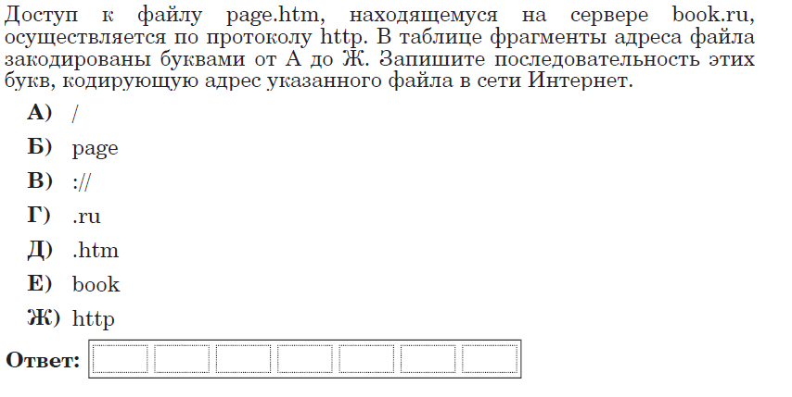
№2.Восстановите из отдельных частей URL

Slide 21
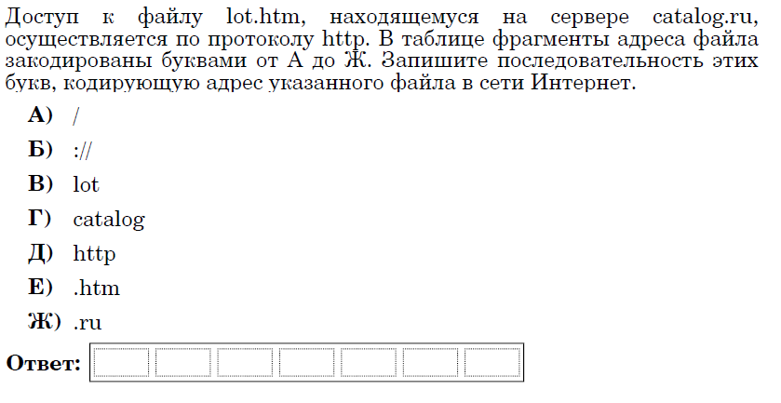
№3. Восстановите из отдельных частей URL

Slide 22
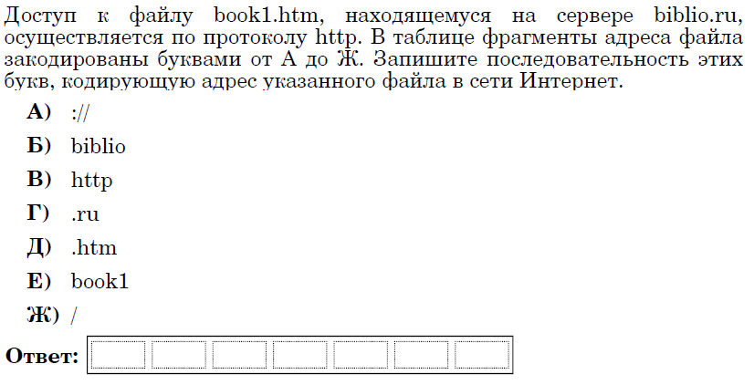
№4. Восстановите из отдельных частей URL

Slide 23
Определите IP-адрес:
.64
3.13
3.133
20

Slide 24
Сайт в Интернете для определения IP - адреса
http://www.softholm.com/services/address_ip.php

